Slide 1
HOẠT ĐỘNG GIÁO DỤC TĂNG CƯỜNG
KỸ NĂNG CÔNG DÂN SỐ LỚP 2
Bài 1: Điện thoại thông minh
UBND QUẬN HẢI AN
TRƯỜNG TIỀU HỌC ĐẰNG HẢI

Slide 2
ĐIỆN THOẠI THÔNG MINH

Slide 3
TRÒ CHƠI
AI NHANH HƠN

Slide 4
Thứ … ngày… tháng … năm
BÀI 1: ĐIỆN THOẠI THÔNG MINH

Slide 5
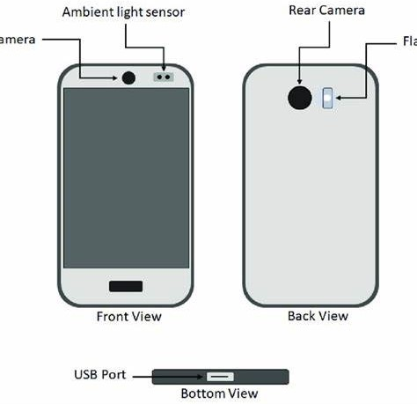
Mặt trước
Mặt sau
Phía dưới

Slide 6
Loa
Camera sau
Camera trước
Đèn flash
Nút tang chỉnh âm lượng
Nút nguồn
Màn hình
Mặt trước
Mặt sau
Ổ cắm sạc
Phía dưới

Slide 7
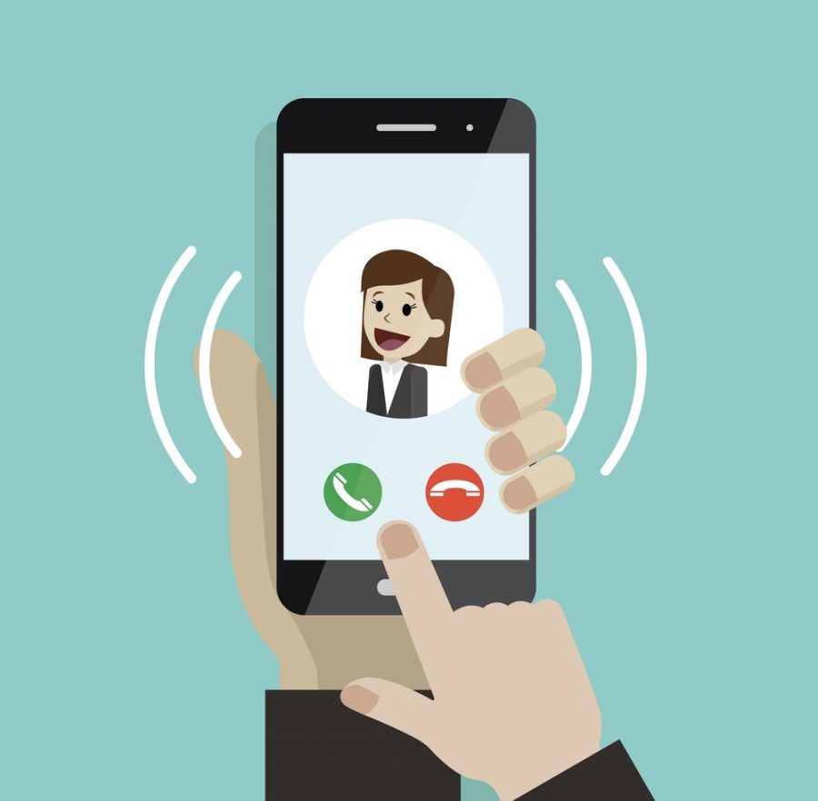


Nhấn vào để bắt đầu cuộc gọi
Nhấn vào để kết thúc cuộc gọi

Slide 8
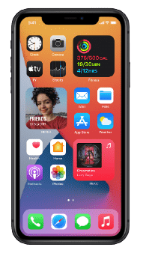

2
Nhấn vào nút
1
Nhấn vào nút nguồn để bật màn hình( nếu màn hình tắt)

Slide 9
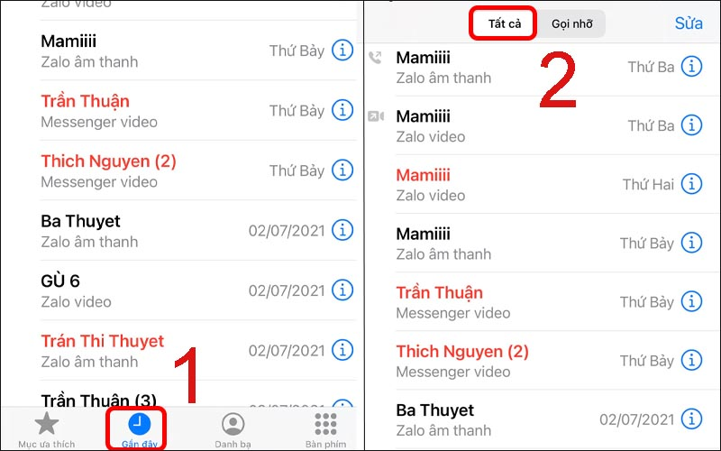
4
Nhấn vào tên người em muốn gọi
5
Cầm điện thoại và áp vào tai để nghe.
Nếu có người nghe em thực hiện nói chuyện.
Nếu không em nhấn vào nút để kết thúc
3
Nhấn vào nút

Slide 10
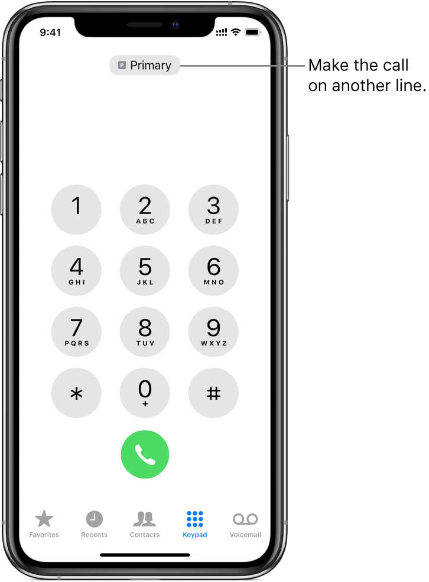
1
Nhấn vào nút nguồn để bật màn hình( nếu màn hình tắt)
2
Nhấn vào nút
3
Nhấn vào nút biểu tượng bàn phím
4
Bấm vào số cần gọi.
VD: 12345678
5
Nhấn vào nút
6
Cầm điện thoại áp vào tai để nghe

